Slide 1
Présentation DE la bibliothèque Seaborn
PAR :
MOHAMED ALY KOUYATE & FODE MOUSSA FOFANA

Slide 2
LE PLAN DE TRAVAIL
1- Introduction à la bibliothèque Seaborn
2- Définition et Syntaxe d’utilisation
3- Pourquoi faire de la Visualisation ?
4- Pourquoi utiliser Seaborn ?
5- Comment utiliser Searborn ?
6- Quelles sont les fonctions Courantes de Seaborn ?
7- Quelle est la différence entre Matplotlib et Seaborn ?
9- Conclusion
10- Exercices réalisés sur le DataSet

Slide 3
Introduction à la bibliothèque Seaborn
Seaborn est une bibliothèque Python spécialisée dans la visualisation statistique des données. Conçue au-dessus de Matplotlib, elle simplifie la création de graphiques à la fois esthétiques, informatifs et adaptés à l’analyse de données.
Grâce à des fonctions de haut niveau, Seaborn permet de créer facilement des diagrammes complexes comme des nuages de points catégoriels, des boxplots, des heatmaps, ou des pairplots multivariés, tout en intégrant automatiquement des éléments statistiques comme la moyenne, l’écart-type ou la régression linéaire.
Elle est particulièrement appréciée en data science pour explorer rapidement les relations entre variables, repérer des tendances et mieux comprendre la structure des données.

Slide 4
Définition
Seaborn est une bibliothèque de visualisation de données en Python basée sur Matplotlib, qui offre une interface de haut niveau pour créer des graphiques statistiques élégants et informatifs.
Syntaxe d’utilisation
sns.nom_du_graphe(data=nom_du_dataframe, x="nom_colonne_x", y="nom_colonne_y", ...options...)
Seaborn combine la puissance de Matplotlib avec une syntaxe plus simple et des graphismes plus élégants, ce qui en fait un outil idéal pour les débutants comme pour les professionnels.

Slide 5
Pourquoi faire de la Visualisation ?
🔹 1. Comprendre rapidement les données
🔹 2. Détecter des relations entre variables
🔹 3. Communiquer efficacement des résultats
🔹 4. Identifier des valeurs aberrantes
🔹 5. Faciliter la prise de décision

Slide 6
Pourquoi utiliser Seaborn ?
🔹 1. Une syntaxe simple et intuitive
🔹 2. Des visualisations statistiques intégrées
🔹 3. Esthétique soignée par défaut
🔹 4. Intégration parfaite avec Pandas
🔹 5. Exploration multivariée facilitée
🔹 6. Thèmes et palettes faciles à appliquer

Slide 7
Comment utiliser Searborn ?
🔹 1. Installation de la bibliothèque
pip install seaborn
🔹 2. Importation des bibliothèques
import seaborn as sns
import matplotlib.pyplot as plt
🔹 3. Chargement des données
df = pd.read_csv("dataSet.csv")

Slide 8
Comment utiliser Searborn ?
🔹 4. Création d’un graphique
sns.scatterplot(data=df, x=“prix_de_vente", y=“annee")
plt.show()
🔹 5. Personnalisation du style
sns.set_style("darkgrid") # Autres : white, whitegrid, dark, ticks
sns.set_palette("pastel") # Choix des couleurs
🔹 6. Affichage du graphique
plt.show()

Slide 9
les fonctions Courantes ?
TYPE DE GRAPHIQUE | FONCTION SEABORN
Histogramme | sns.histplot()
Nuage de points | sns.scatterplot()
Diagramme en barres | sns.barplot()
Boxplot (boîte à moustaches) | sns.boxplot()
Heatmap (matrice) | sns.heatmap()
Pairplot (comparaison multivariée) | sns.pairplot()

Slide 10
la différence entre Matplotlib et Seaborn
Critère | Matplotlib | Seaborn
Niveau | Bas niveau (plus proche du rendu brut) | Haut niveau (abstrait et simplifié)
Syntaxe | Longue et plus complexe | Simple, lisible, orientée DataFrame
Esthétique par défaut | Basique | Moderne et propre (thèmes intégrés)
Support de Pandas | Partiel (besoin d’extraire les colonnes) | Complet (x="col", y="col", hue="col")
Visualisation statistique | À coder manuellement | Intégrée dans les fonctions (barplot, boxplot, etc.)
Multivarié (plusieurs variables) | Complexe | Très simple avec pairplot, FacetGrid
Personnalisation | Très flexible mais verbeuse | Limité mais suffisant dans 90% des cas

Slide 11
QUELQUES REALISAtiONS GRAPHIQUES AVEC Les commandes de SEABORN

Slide 12
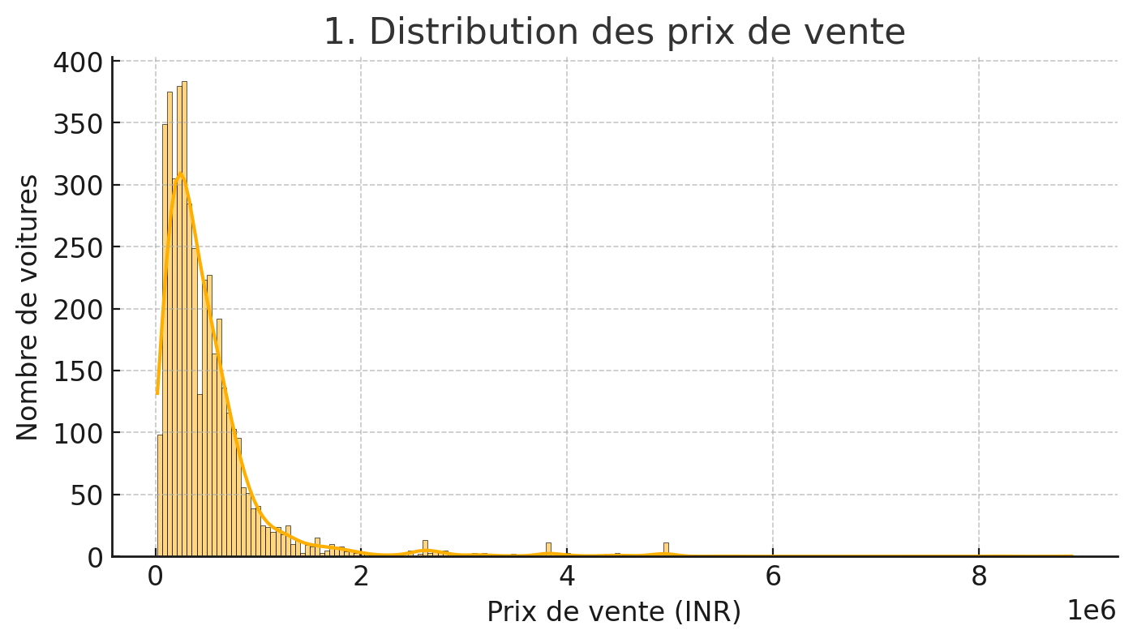
1. Comment se présente la répartition des prix de vente des voitures ?

Slide 13
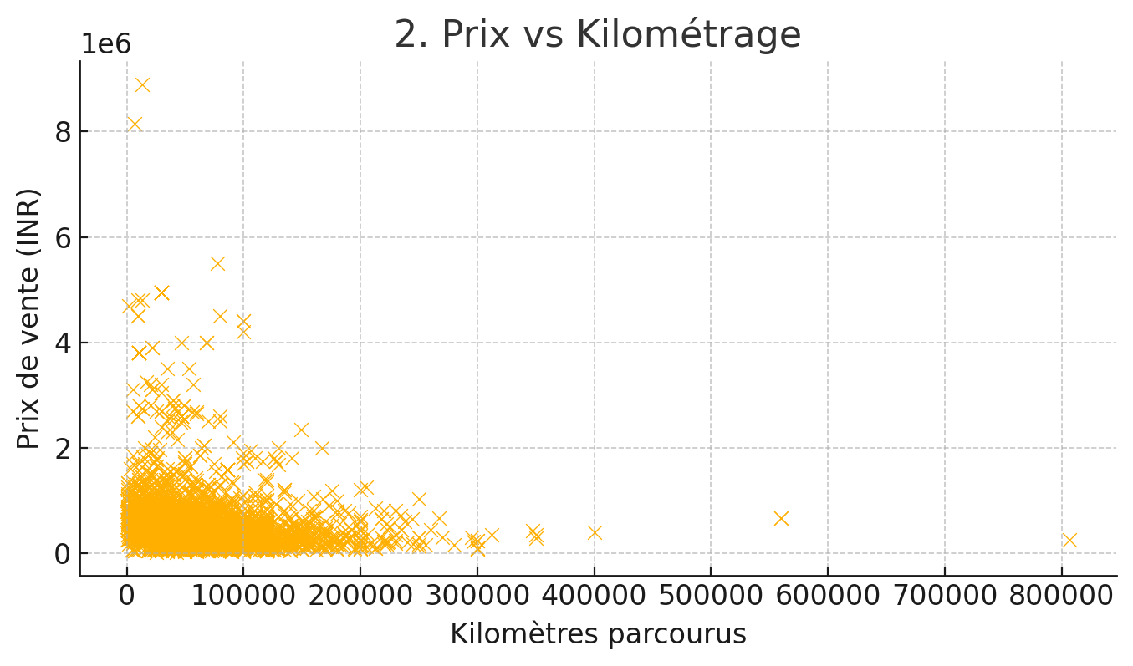
2. Est-ce que les voitures ayant plus de kilomètres sont vendues moins chères?

Slide 14
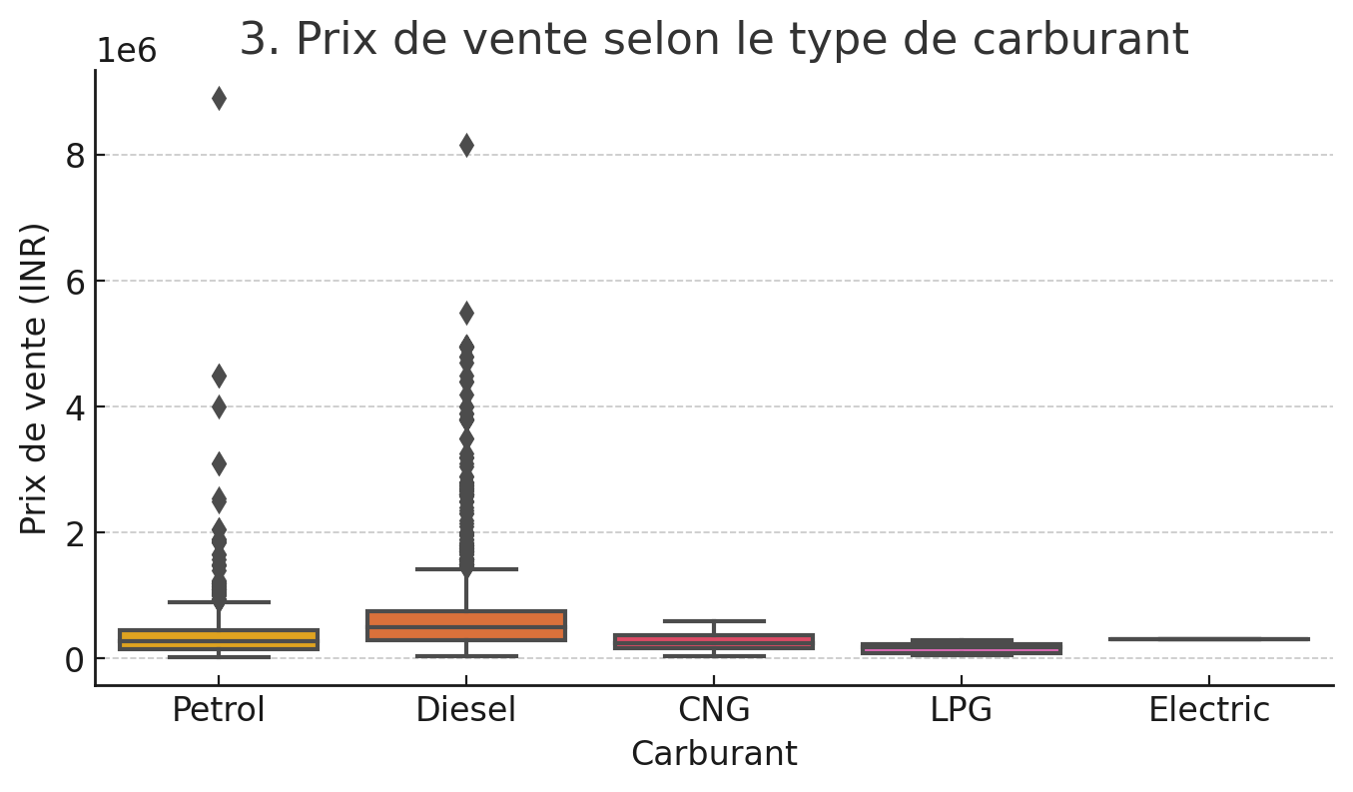
3. Quel est l’impact du prix de carburant sur le prix ?

Slide 15
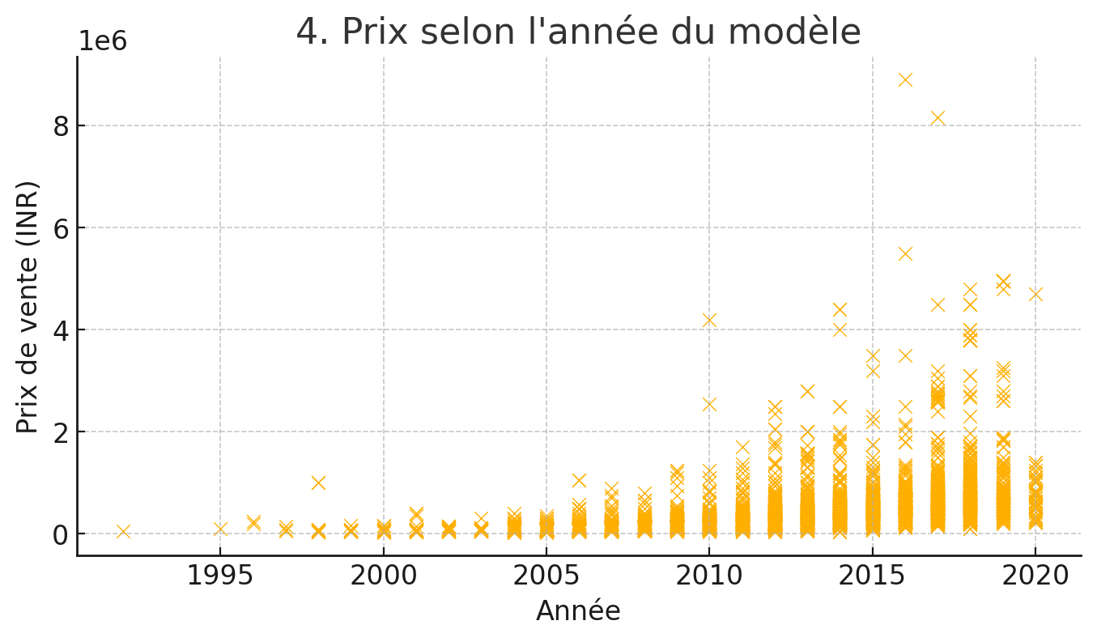
4. Les voitures récentes sont t’elles chères ?

Slide 16
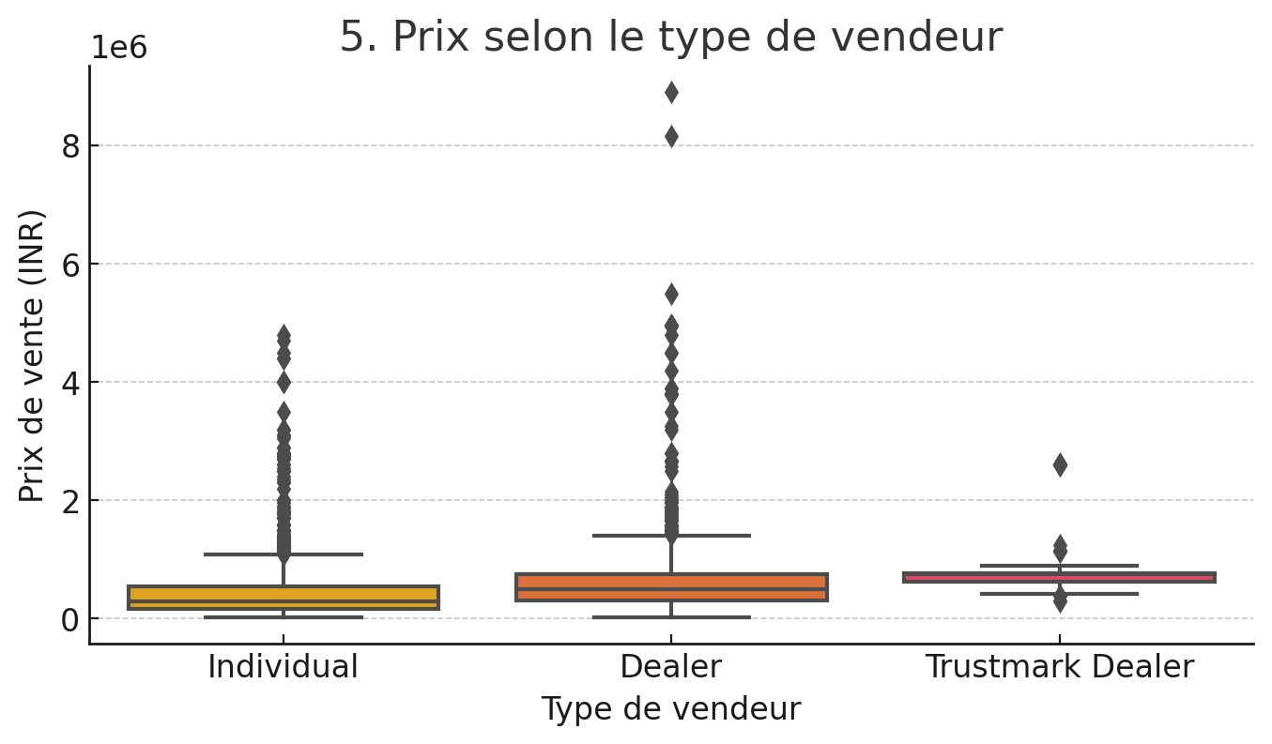
5. Le type de vendeur influence t’il le prix de vente ?

Slide 17
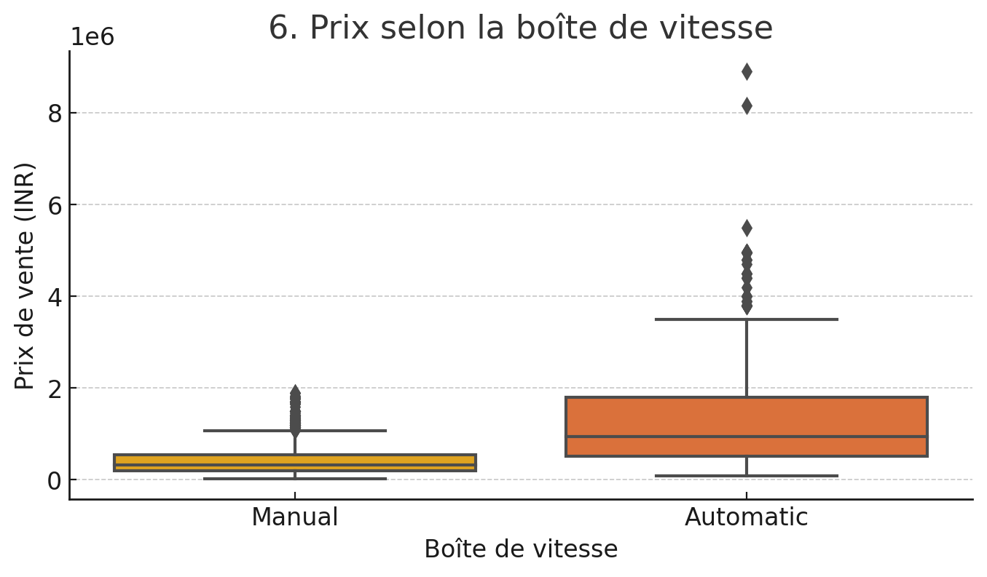
6. Les voitures à boites automatiques sont-elles plus chères ?

Slide 18
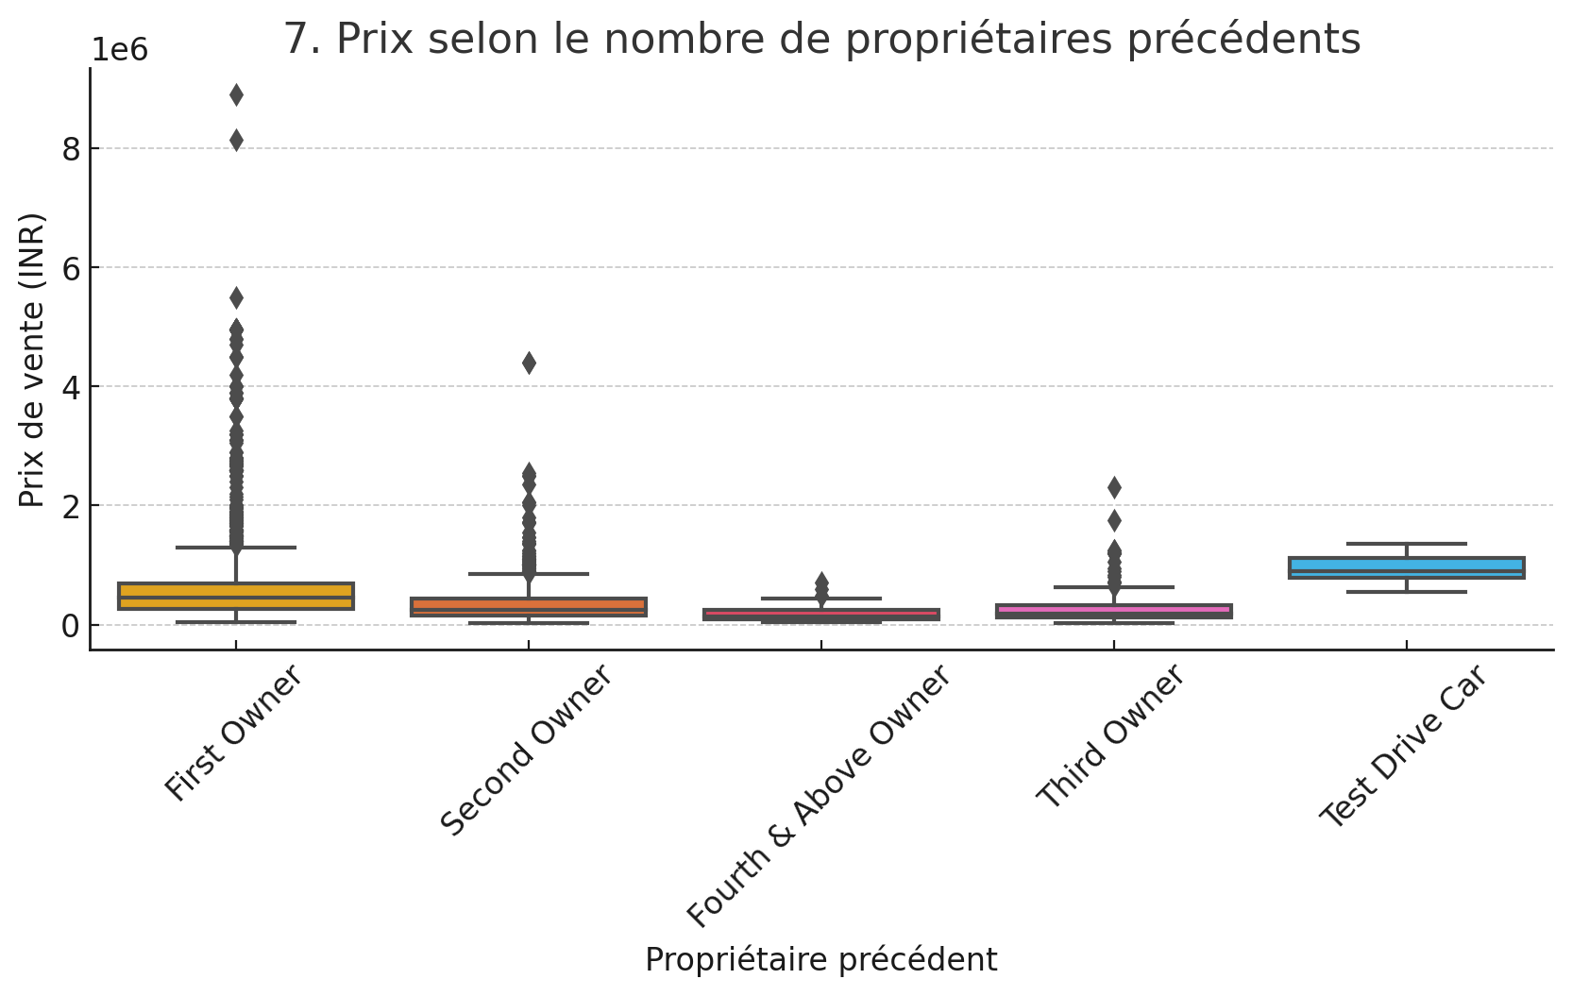
7. L’historique de propriété influence le prix ?

Slide 19
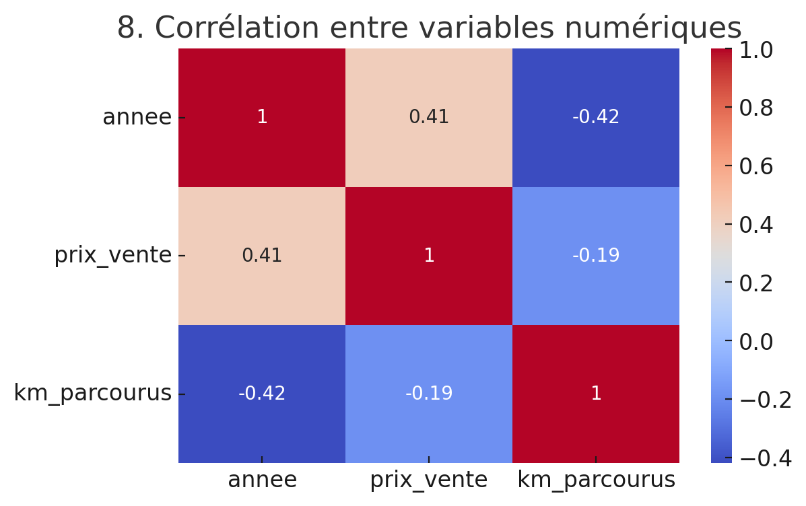
8. Quelles sont les variables les plus corrélées ?

Slide 20
Conclusion
Seaborn s’impose aujourd’hui comme une bibliothèque incontournable pour la visualisation de données en Python.
Elle permet de créer rapidement des graphiques à la fois esthétiques, statistiquement riches et faciles à interpréter, même pour des débutants.
Grâce à sa syntaxe intuitive, son intégration parfaite avec Pandas, et sa capacité à automatiser l’analyse visuelle des relations entre variables, Seaborn est particulièrement adapté à l’exploration de données (EDA) et à la communication de résultats en data science.
En résumé, Seaborn combine la puissance de Matplotlib avec la simplicité d’un outil haut niveau, ce qui en fait un choix stratégique pour tout analyste ou scientifique des données.

Slide 21
Merci …

